Slide 1
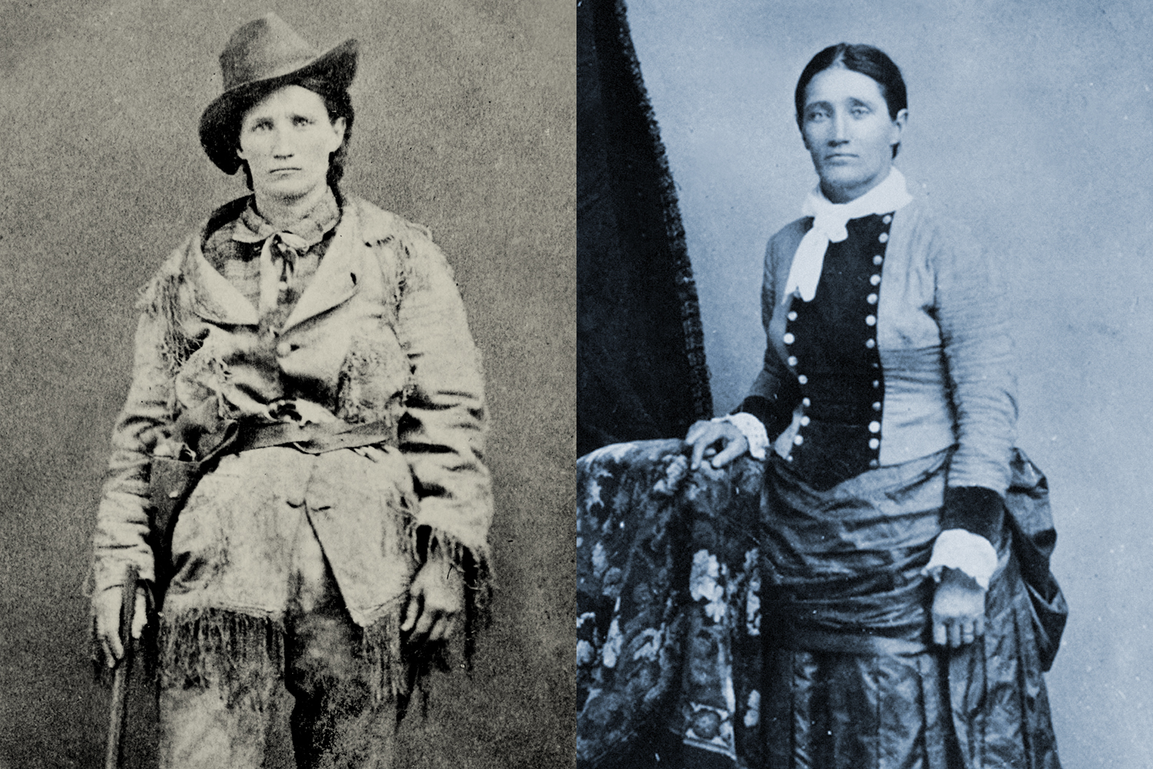
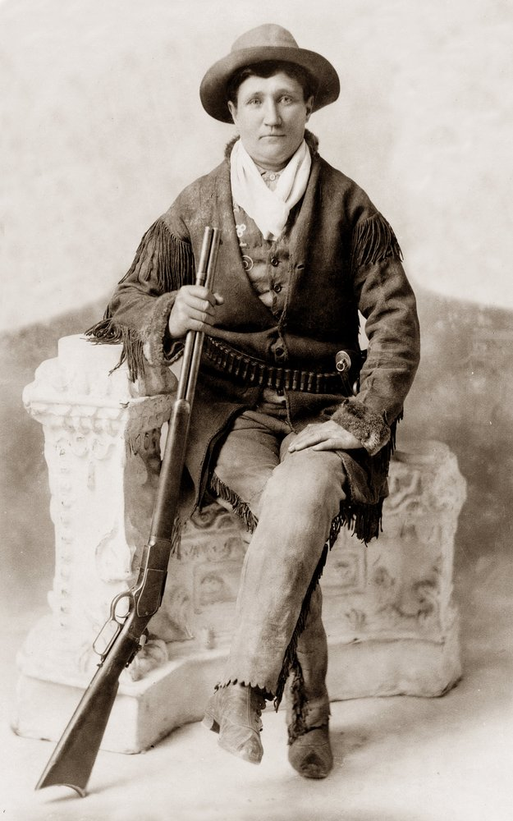
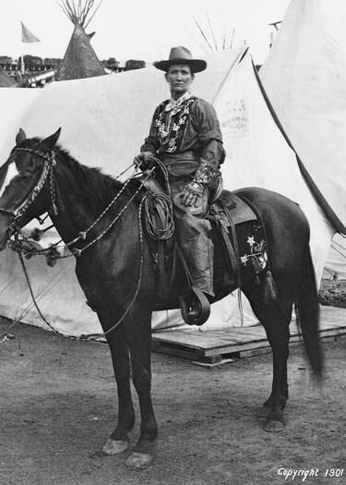
Calamity Jane

Slide 2
Le vocabulaire à apprendre
La Californie (np)
Un tailleur (nc)
Une bâche (nc)
Un jean (nc)
Une innovation (nc)
se rendre compte (v3)
ambitieux (adj)
résistant (adj)

Slide 3
Les fonctions grammaticales
En mille-huit-cent-quarante-huit, la découverte de l’or déclenche la ruée vers l’or.
CCT
COD

Slide 4
Les classes grammaticales
Un tailleur ambitieux utilise la toile des bâches et des tentes pour fabriquer des pantalons solides.
a.i.
a.d.
a.i.
CC
a.i.
Prép
a.i.

Slide 5
Conjugue le verbe « se rendre compte » au présent
Je me rends compte
Tu te rends compte
Il se rend compte
elle se rend compte
Nous nous rendons compte
Vous vous rendez compte
Ils se rendent compte
Elles se rendent compte

Slide 6
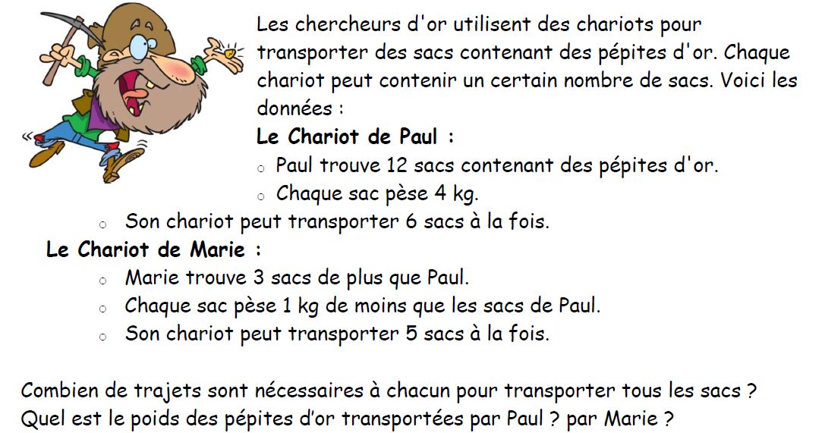
Problème pour s’entraîner

Slide 7
Résolution du problème
Le chariot de Marie :
12 + 3 = 15 4-1= 3
Les trajets de Paul et Marie :
12 ÷ 6 = 2
15 ÷ 5 = 3
Le poids des pépites :
12 x 4 = 48
15 x 3 = 45
15 sacs de 3 kg
2 trajets pour Paul
3 trajets pour Marie
48 kg pour Paul
45 kg pour Marie

Slide 8
Le vocabulaire à apprendre
La Californie (np)
Un tailleur (nc)
Une bâche (nc)
Un jean (nc)
Une innovation (nc)
se rendre compte (v3)
ambitieux (adj)
résistant (adj)

Slide 9
Transposition
Cette innovation le rendit riche et célèbre.
À la forme négative :
Cette innovation ne le rendit pas riche et célèbre.

Slide 10
Analyse grammaticale
Il utilise des toiles robustes pour fabriquer des pantalons solides.
utilise : utiliser, 1er groupe, présent de l’indicatif, 3e personne du singulier
toiles : nom commun, féminin, pluriel
solides : adjectif, masculin, pluriel

Slide 11
Conjugue le verbe « devenir » à l’imparfait
Je devenais
Tu devenais
Il devenait
Elle devenait
Nous devenions
Vous deveniez
Ils devenaient
Elles devenaient

Slide 12


Slide 13
Vocabulaire inconnu
James W. Marshall
Sutter’s Mill
Levi Strauss

Slide 14
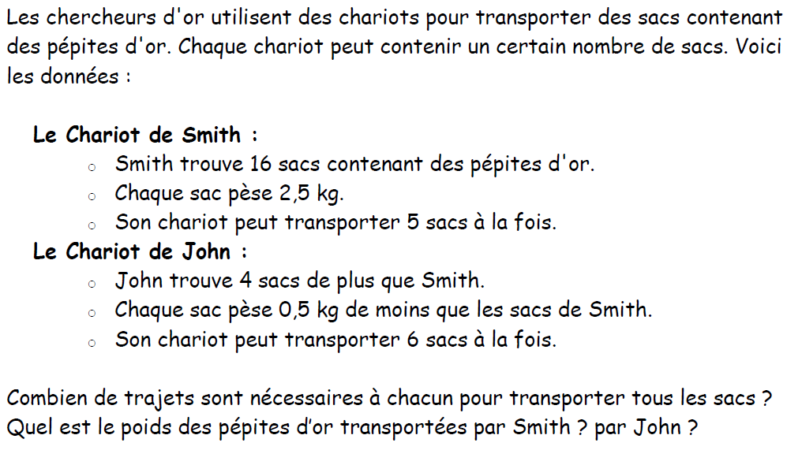
Problème pour s’entraîner
Photocopie

Slide 15


Slide 16
Calcul mental
0 – 1 – 2 : 27 – 24 – 18 – 21 – 36 – 32 – 24 – 28
1 – 2 – 3 : 2 300 – 220 – 2 200 – 12 200
1 – 2 – 3 :
91 – 1 078 – 500 – 1431
32,6 – 3,35 – 48,96 – 124

Slide 17
Calcul mental
0 – 1 – 2 :
560 000 230 000
635 598 500 200
94 000 230 265
100 200 236 598

Slide 18
Dictée
En mille-huit-cent-quarante-huit, James W. Marshall découvre de l’or à Sutter’s Mill en Californie. Cette découverte déclenche la ruée vers l’or. Un jour, Levi Strauss, un tailleur ambitieux, arrive en Californie pour vendre des toiles pour les tentes et les bâches aux chercheurs d’or. Mais il se rend compte que les mineurs

Slide 19
Dictée – suite
ont besoin de pantalons solides et résistants pour leur travail difficile. Il utilise alors ses toiles robustes pour fabriquer des pantalons très solides. Ces pantalons deviennent rapidement très populaires et sont aujourd’hui connus sous le nom de jeans. Cette innovation permet à Levi Strauss de devenir riche et célèbre.

Slide 20
Résolution du problème
Le chariot de John :
16 + 4 = 20 2,5-0,5= 2
Les trajets de Smith et John:
16 ÷ 5 = 3 reste 1 (donc 4)
20 ÷ 6 = 3 reste 2 (donc 4)
La masse des pépites :
16 x 2,5 = 40
20 x 2 = 40
20 sacs de 2 kg
4 trajets chacun
40 kg pour John et Smith

